Slide 1
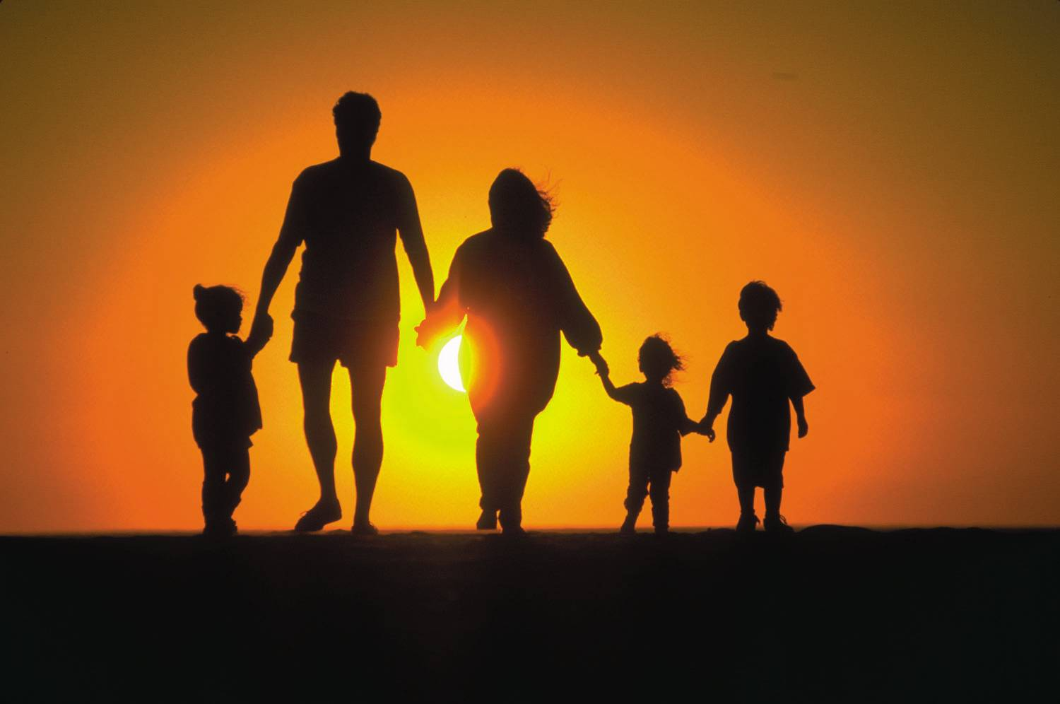
Основні етапи становлення шлюбу та сімейних стосунків

Slide 2

Етапи становлення шлюбу

Slide 3

1. Пристрасть
Цей етап часто є коротким, і, як правило, і триває у більшості шлюбів максимум два роки подружнього життя, хоча термін може коливатися в залежності від пари.

Slide 4

2. Усвідомлення
Характеризується завершенням стадії піднесення та ейфорії. З'являються перші протиріччя та конфлікти. Виявляється – з вами поряд людина, у якої маса недоліків.

Slide 5
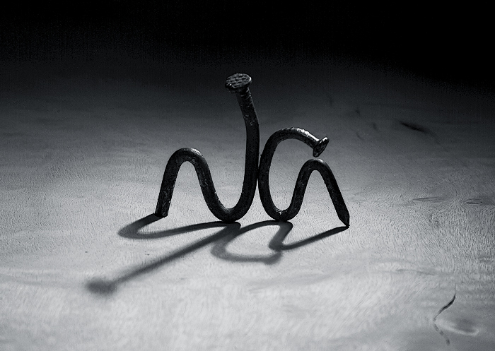
3. Протистояння
Драматичного розвитку подій на даному етапі практично неможливо уникнути. Час, коли власні інтереси витісняють інтереси партнера, обов'язково супроводжує кожну сім’ю.

Slide 6

4. Співпраця
У міру того, як шлюб розвивається, він стає більш ускладненим. Кар'єра йде вгору, особисті зобов'язання ростуть, шлюб набуває ділового характеру.

Slide 7

5. Возз’єднання
Для щасливих пар настає час оцінити один одного по-новому: не як батьків і годувальників, а як друзів, мислителів, закоханих і шукачів нового.

Slide 8

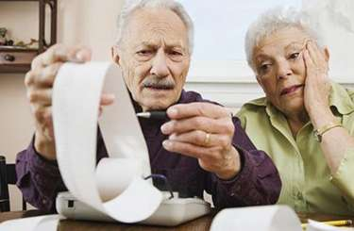

6. Вибух
Втрата роботи, проблеми зі здоров'ям, переїзд, фінансові труднощі, хвороба або смерть батьків, можуть викликати спалах гніву чи непорозуміння на даному етапі шлюбних відносин. Цей період є кризовим

Slide 9
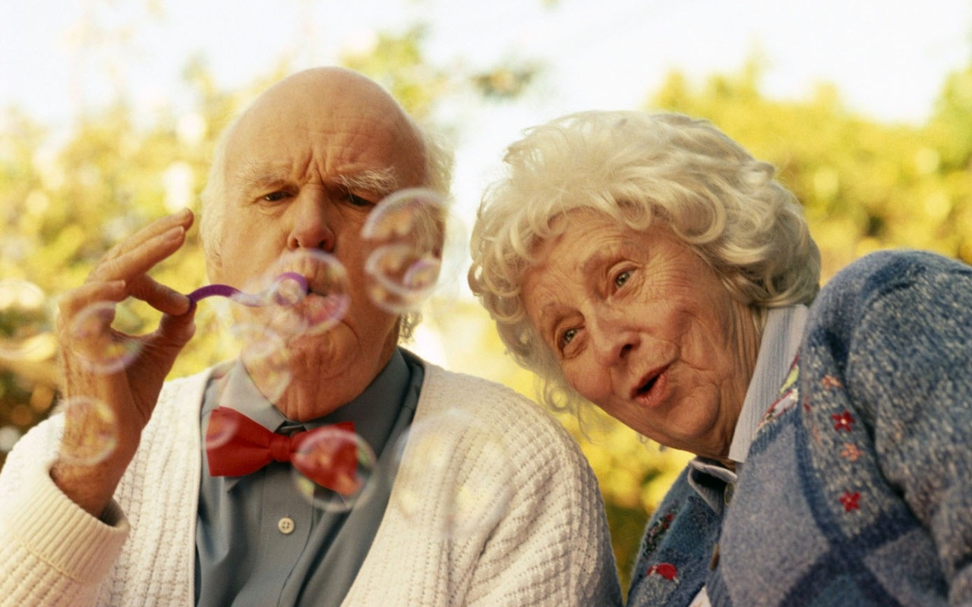
7. Завершеність
Щастя в шлюбі розквітає, навіть якщо іншим це здається суцільною суперечністю. Експерти говорять, що це відбувається тому, що партнери знають один одного дуже добре.

Slide 10

Етапи становлення сім’ї

Slide 11

1. Етап дошлюбного залицяння
Головні завдання: досягнення часткової психологічної і матеріальної незалежності від генетичної (батьківської) родини, набуття досвіду спілкування з іншою статтю, вибір шлюбного партнера, набуття досвіду емоційного і ділового взаємодії з ним.

Slide 12

2. Укладення шлюбу і фаза “без дітей”
Головне завдання: провести величезну кількість переговорів і встановити безліч угод з найрізноманітніших питань (від цінностей до звичок).

Slide 13
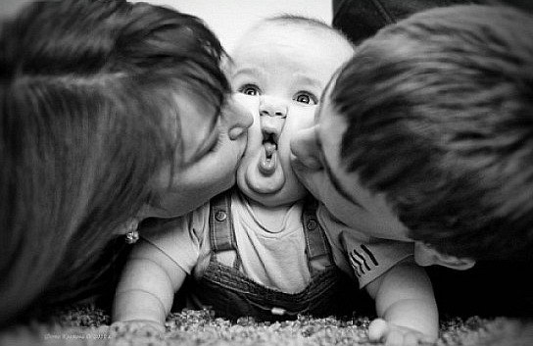
3. Молода сім'я з маленькими дітьми
Головне завдання: поділ ролей, пов'язаних з батьківством, їх узгодження, матеріальне забезпечення нових умов життя, пристосування до великих фізичних і психічних навантажень

Slide 14

4. Сім'я з дітьми-школярами
Головне завдання: поєднання кар'єрних досягнень з розподілом часу для приділення його кожному члену родини.

Slide 15

5. Сім'я зрілого віку, яку залишають діти.
Криза: характеризується високим ступенем тривоги з приводу втрати любові, розчарування, «знецінення» партнера і зниження почуття суб'єктивної задоволеності шлюбом. Для даного періоду характерні зради.

Slide 16

6. Старіюча сім'я.
Криза: На даному етапі поновлюються подружні стосунки, надається новий зміст сімейним функціям (виражається участю у вихованні онуків), проте чоловік перестає відчувати себе годувальником.

Slide 17
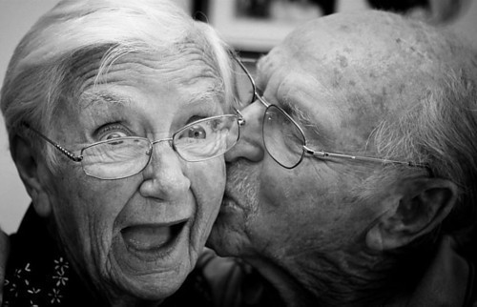
6. Завершальна фаза розвитку сім’ї
Головне завдання: визначити роль: «співіснуючі», «партнери», «закохані друзі». Зазначені типи відносин розрізняються по емоційній близькості, нормальному розвиткові яких заважають фізичні можливості.

